Slide 1
第三篇 自主定位导航技术 第二节 惯性导航原理
《航空航天导航导论》
濮国梁
北京大学工学院

Slide 2
一、惯性测量的理论基础
二、

Slide 3
二、惯导技术

Slide 4
惯导技术
惯性技术：利用惯性原理，自主地测量和控制物体角运动及线运动参数的工程技术。它是惯性导航与惯性制导技术、惯性仪表技术、惯性测量技术以及有关设备和装置技术的总称。
优势：
能同时实时快速高精度地既测量线运动又测量角运动，可以全面地检测到几乎所有的运动参数
完全自主式的测量方法，不依赖外部的光线、电磁波、声音、磁场，完全不受自然和人为的干扰影响。
缺点：
精密、复杂、成本高
会产生漂移，需要其他定位手段进行校准

Slide 5
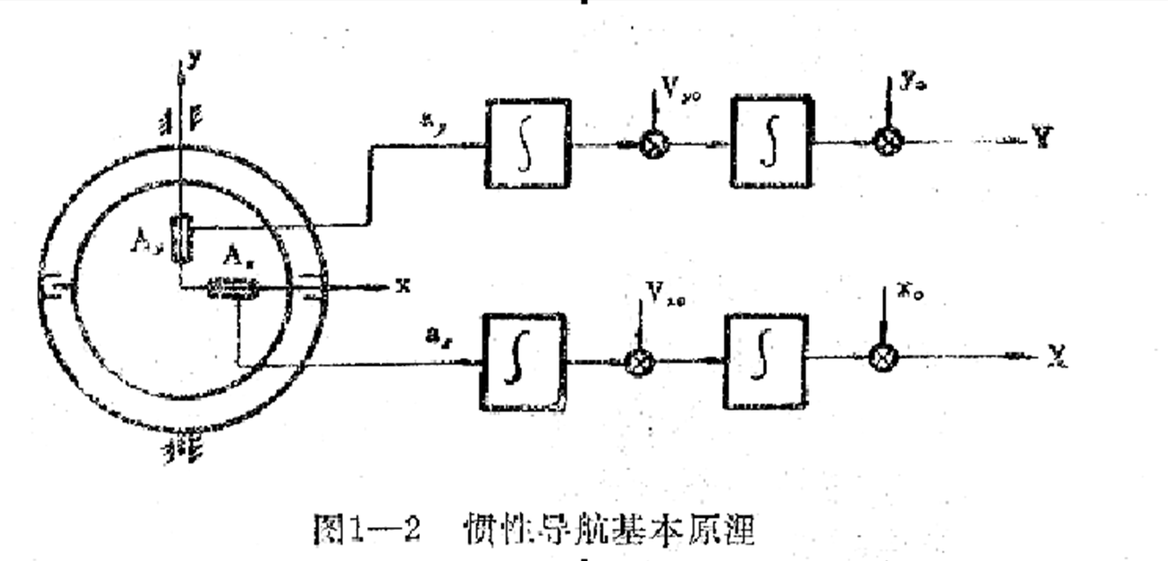

Slide 6
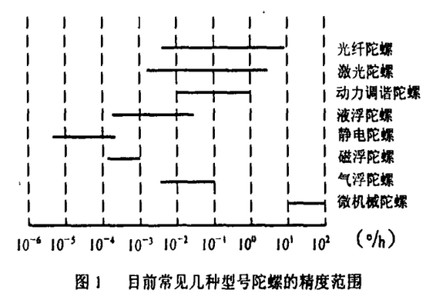

Slide 7
主要的惯导技术
超高精度陀螺仪
类型：静电陀螺、磁浮陀螺和液浮陀螺
指标：10⁻⁶°/h ~ 5 × 10⁻⁴ °/h
中高精度陀螺仪
类型：激光陀螺和光纤陀螺
指标：5 × 10⁻⁴ °/h到 10⁻¹ °/h
低精度陀螺仪
类型：微机械陀螺(MEMS陀螺仪)、其他陀螺
指标： 大于10⁻¹ °/h

Slide 8
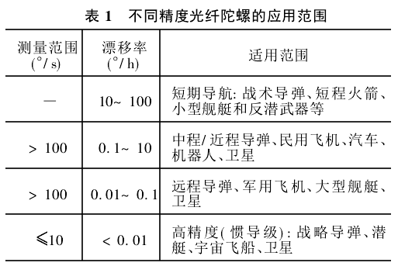
不同精度光纤陀螺仪的应用范围

Slide 9
一、惯性测量的理论基础

Slide 10
牛顿力学定律
牛顿第一定律
内容：一切物体在没有受到力的作用时，总保持静止状态或匀速直线运动状态。
说明：物体都有维持静止和作匀速直线运动的趋势，因此物体的运动状态是由它的运动速度决定的，没有外力，它的运动状态是不会改变的。物体的这种性质称为惯性。所以牛顿第一定律也称为惯性定律。第一定律也阐明了力的概念。明确了力是物体间的相互作用，指出了是力改变了物体的运动状态。因为加速度是描写物体运动状态的变化，所以力是和加速度相联系的，而不是和速度相联系的。在日常生活中不注意这点，往往容易产生错觉。
注意：牛顿第一定律并不是在所有的参照系里都成立，实际上它只在惯性参照系里才成立。因此常常把牛顿第一定律是否成立，作为一个参照系是否惯性参照系的判据。

Slide 11
牛顿第二定律
内容：物体在受到合外力的作用会产生加速度，加速度的方向和合外力的方向相同，加速度的大小与合外力的大小成正比，与物体的惯性质量成反比。
公式：F=ma，F为合外力
牛顿第二定律定量描述了力作用的效果，定量地量度了物体的惯性大小。它是矢量式，并且是瞬时关系。
要强调的是，物体受到的不为零合外力，会产生加速度，使物体的运动状态或速度发生改变，但是这种改变是和物体本身的运动状态有关的。
局限：该定律只适用于宏观物体的低速运动。

Slide 12
牛顿第三定律
内容：两个物体之间的作用力和反作用力，在同一条直线上，大小相等，方向相反。
需要注意：
（1）作用力和反作用力是没有主次、先后之分。同时产生、同时消失。
（2）这一对力是作用在不同物体上，不可能抵消。
（3）作用力和反作用力必须是同一性质的力。
（4）与参照系无关。

Slide 13
本节结束

